Slide 1
Базы данных
Лекция 11. PL/SQL и объектно-реляционная модель данных
Евдокимов А.А., e-mail: evdokimovmail27@gmail.com

Slide 2
Введение в процедурный язык PL/SQL
Необязательный раздел обработки исключительных ситуаций мы рассматривать не будем. Конечно, вы понимаете, что реальные программы без секций исключительных ситуаций это просто генераторы неприятностей для пользователя. Но для целей предварительного знакомства можно временно считать, что исключительных ситуаций не бывает.

Slide 3
Пример блока
Объявление переменных и констант можно выполнить так:
Присваивание обозначается знаком :=.
Разберём несложный пример анонимного блока. Набрав текст нажимаем Run.
DECLARE
x NUMBER(5,2);
y NUMBER(5,2):=2;
result NUMBER(5,2);
BEGIN
-- Это однострочный комментарий
result := 12.02;
x := result / y;
DBMS_OUTPUT.PUT_LINE('x равен ' || x);
END;
Язык PL/SQL, в отличие от SQL, “молчаливый” язык. Вывод на экран в нём необходимо прописать явно. Процедура PUT_LINE из пакета DBMS_OUTPUT позволяет вывести на экран строку, сформированную как конкатенация (обозначенная знаком ||) из двух строк – текста 'x равен ' и строки, представляющей значение x. Числовой тип x здесь неявно приводится к текстовому типу. Теперь строка DBMS_OUTPUT.PUT_LINE('x равен ' || x); понятна.

Slide 4
SQL внутри PL/SQL
Поскольку PL/SQL не персистентный язык, то работу с базами данных в нём выполняют операторы SQL. Запросы SELECT теперь должны выдавать результат не на экран, а в подготовленные переменные или другие структуры.
Создадим таблицу и введём в неё одну строку:
CREATE TABLE qq(c1 CHAR(10), c2 INTEGER);
INSERT INTO qq VALUES('QWERT', 1);
Извлечём значение первого столбца запросом вида SELECT .. INTO:
DECLARE
result char(10);
BEGIN
SELECT c1 INTO result FROM qq WHERE c2=1;
DBMS_OUTPUT.PUT_LINE(result);
END;
Удаление слов INTO result вызовет появление ошибки.

Slide 5
Разветвления и циклы
Синтаксис команды разветвления в общем обычный:
IF условие THEN последовательность_операторов_1
ELSIF условие2 THEN последовательность_операторов_2
ELSE последовательность_операторов_3
END IF;
Обратите внимание на то, что вместо обычного ELSEIF почему-то пишется ELSIF. Фраза ELSIF может отсутствовать или быть повторена более одного раза.
Циклы строятся на основе так называемого простого цикла:
[<<имя_цикла>>]
LOOP
последовательность_операторов_1
EXIT имя_цикла WHEN условие_выхода
последовательность_операторов_2
END LOOP;
Без инструкций останова EXIT или EXIT WHEN он зацикливается. Фраза в двойных угловых скобках <<имя_цикла>> это метка имени цикла.
В скобках <<>> записана метка

Slide 6
Примеры циклов
Пример простого цикла с меткой:
DECLARE
v_i INTEGER := 1;
BEGIN
<<loop_1>>
LOOP
DBMS_OUTPUT.PUT_LINE('В цикле
v_i = ' || v_i);
EXIT loop_1 WHEN v_i > 2;
v_i := v_i + 1;
END LOOP;
DBMS_OUTPUT.PUT_LINE('Вышли
из цикла');
END;
Пример цикла WHILE с предусловием:
DECLARE
i INTEGER:=1;
BEGIN
WHILE i < 6
LOOP
DBMS_OUTPUT.PUT_LINE(i);
i:=i +1;
END LOOP;
END;;
Пример цикла FOR:
BEGIN
FOR i IN 1 .. 5
LOOP
DBMS_OUTPUT.PUT_LINE(i);
END LOOP;
END;
Переменная i не была объявлена явно, и цикл сам создал её с типом INTEGER. Слово REVERSE во фразе FOR i IN REVERSE 1 .. 5 LOOP задало бы обратное направление перебора значений.

Slide 7
Процедуры и функции
Хранимые процедуры и функции создаются на основе анонимного блока путём добавления в него четвёртой секции, содержащей спецификацию процедуры/функции. В неё входят имя и список формальных параметров. Особенность функции в том, что она возвращает значение, а процедура нет.
Упрощенный синтаксис инструкции создания процедуры:
CREATE [OR REPLACE] PROCEDURE имя_процедуры
[(имя_параметра [IN | OUT | INOUT] тип [, …])]
IS | AS
BEGIN
тело_процедуры
END имя_процедуры;
Упрощённый синтаксис инструкции создания функции:
CREATE [OR REPLACE] FUNCTION имя_функции
[(имя_параметра [IN | OUT | INOUT] тип [, …])]
RETURN тип_возвращаемого значения
IS | AS
BEGIN
тело_функции
END имя_функции;
Это спецификация процедуры
Это спецификация функции. Добавлена фраза RETURN

Slide 8
Процедуры и функции
Тело функции или процедуры это последовательность операторов.
Слова OR REPLACE во фразу CREATE добавляют, если необходимо заменить существующую функцию с таким же наименованием.
Режим параметров указывается как IN – входной, OUT – выходной, или INOUT – входо-выходной. Входной параметр нельзя изменять в теле функции, а выходному обязательно должно быть присвоено значение.
Пример функции, вычисляющей площадь круга по его радиусу:
CREATE OR REPLACE FUNCTION circle_area (p_radius IN NUMBER)
RETURN NUMBER AS
v_pi NUMBER := 3.1415926;
v_area NUMBER;
BEGIN
v_area := v_pi * POWER(p_radius, 2);
RETURN v_area;
END circle_area;

Slide 9
Процедуры и функции
Фраза RETURN, обязательна в спецификации функции. В ней указывается тип переменной, которая будет возвращена. В теле функции, фраза RETURN записывается, по крайней мере, один раз и указывает значение возвращаемой переменной.
Обратите внимание на то, что в именованиях переменных использован префикс “v_”, в имени формального параметра префикс “p_”. Подобные соглашения об именованиях очень удобны, особенно если они соблюдаются широким кругом разработчиков.
Вызовем функцию circle_area из анонимного блока:
BEGIN
DBMS_OUTPUT.PUT_LINE(circle_area(2));
END;
Созданная функция может быть вызвана и из SQL, например,
SELECT circle_area(2) FROM dual;
Dual это такая необычная таблица в Oracle. В ней единственный столбец dummy. Если пользоваться средствами, разработанными фирмой Oracle, то кажется, что она всегда состоит из одной строки. Её используют чтобы “сделать вид” что все данных выбираются только из таблиц. Например, системная дата может быть получена запросом:
SELECT sysdate FROM dual;

Slide 10
Триггеры
Триггер – это именованный PL/SQL блок, который хранится в базе данных и вызывается не по имени, а некоторым событием.
Рассмотрим следующие разновидности триггеров :
DML триггеры (на таблицу или представление)
DDL триггеры
Триггеры на события базы (на схему или базу данных).
Условные триггеры (имеют условие when определяющее возможность срабатывания).
Триггеры Instead of (dml триггеры на представления).
Бегло изучим мутирующие таблицы.
Классификация наиболее распространённых триггеров реагирующих на события DML:
По событиям запуска – INSERT, UPDATE, DELETE и 26 серверных событий.
По очерёдности срабатывания – BEFORE, AFTER.
По объекту, к которому привязан – к таблице, к представлению (instead of trigger).
По области действия – уровень всей команды (statement level triggers) или уровень таблицы, уровень записи/строки (row level triggers), составные триггеры (compound triggers).

Slide 11
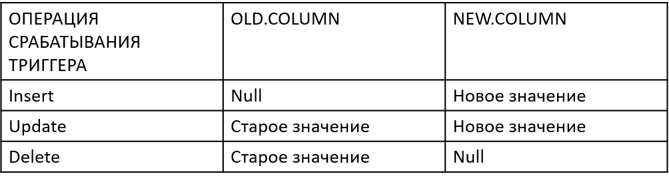
Зачем нужны триггеры. Псевдозаписи
Для организации каскадных изменений данных
Для реакции на системные события
Для изменения данных в таблицах, если dml-операция выполняется через view
Для предотвращения dml-операций в какое-то время или при каких-то условиях
Для реализации сложных ограничений целостности данных, не реализуемых декларативно
Для организации аудита (но обычно SELECT это не триггерное событие)
Для реализации бизнес логики
Для автоматической генерации значений
Псевдозаписи
Псевдозаписи :old и :new у триггеров row level и compound позволяют для изменяемой записи получить значения полей до изменения и после него.
С помощью конструкции REFERENCING можно изменить их имена.

Slide 12
Необходимые привилегии
Привилегии, требуемые для создания триггеров
Для создания триггера в своей схеме, необходимо иметь системную привилегию CREATE TRIGGER, и
либо владеть таблицей, указанной в теле триггера,
либо иметь привилегию ALTER для таблицы, указанной в теле триггера,
либо иметь системную привилегию ALTER ANY TABLE.
Чтобы создать триггер в чужой схеме необходимо иметь системную привилегию CREATE ANY TRIGGER.
Привилегии для объектов схем, адресуемых в теле триггера
Владелец триггера должен иметь объектные привилегии для объектов, адресуемых в теле триггера, причем эти привилегии должны быть получены им явно, то есть не через роли. Предложения в теле триггера оперируют в аккаунте владельца триггера, а не того пользователя, который выдает предложение, возбуждающее триггер.

Slide 13
Триггеры DML
Создаются для таблиц или view, срабатывают при вставке, обновлении или удалении записей.
Триггер может быть создан не в той схеме, где определена таблица. В этом случае текущей схемой при выполнении триггера считается схема в которой находится триггер.
При операции MERGE срабатывают триггеры на изменение, вставку или удаление записей в зависимости от выполняемой операции.
Триггер и выполненные им изменения таблиц это часть транзакции, ошибка в триггере откатывает операцию. Если откатывается транзакция, выполненные триггером изменения тоже откатываются.
В теле триггера запрещены инструкции DDL и управления транзакциями (COMMIT, ROLLBACK) (исключения – автономные транзакции).
Запрещены подключения и отключения к БД (CONNECT, DISCONNECT).

Slide 14
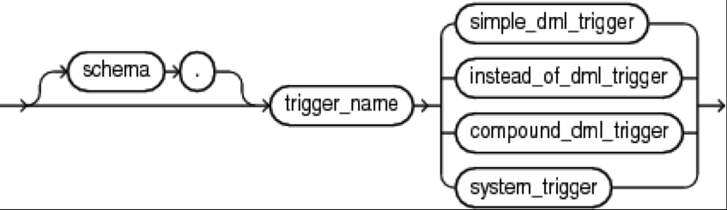
Синтаксис триггеров DML
plsql_trigger_source ::=
simple_dml_trigger ::=

Slide 15
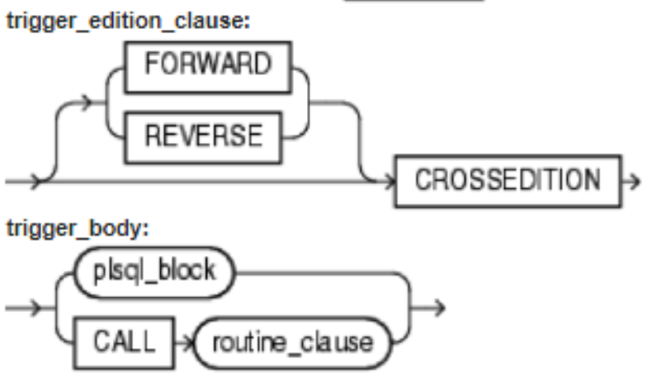
Синтаксис триггеров DML

Slide 16
Синтаксис триггеров DML
Простой вариант:
CREATE [OR REPLACE] TRIGGER имя
[BEFORE|AFTER] [INSERT |OR| UPDATE|DELETE]
ON имя_таблицы
[FOR EACH ROW] [WHEN условие]
DECLARE
-- описание_локальных_переменных
BEGIN
--последовательность операторов
EXCEPTION
-- обработка исключений
END имя;
Тело триггера не может превышать 32 Кбайт.

Slide 17
Примеры триггеров DML
Создаём таблицу:
CREATE TABLE orders (order_id number(5),
quantity number(4),
cost_per_item number(6,2),
total_cost number(8,2),
create_date date,
created_by varchar2(10)
);
Создаём триггер:
CREATE OR REPLACE TRIGGER orders_bef_insert
BEFORE INSERT ON orders FOR EACH ROW
DECLARE
v_username varchar2(10);
BEGIN
-- Найти персону username, осуществляющую INSERT в таблицу
SELECT user INTO v_username FROM dual;
-- обновить поле create_date на текущую системную дату
:new.create_date := sysdate;
-- обновить поле created_by на персону username осуществившую INSERT
:new.created_by := v_username;
END;
Теперь вставляем строку и смотрим, что получилось:

Slide 18
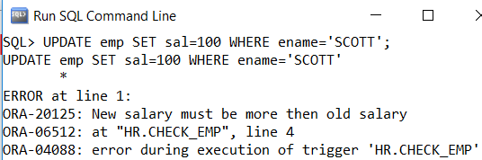
Примеры триггеров DML
Обновляем строку:
Пример 1: Простой триггер использующий исключительную
ситуацию пользователя
CREATE OR REPLACE TRIGGER check_emp
BEFORE UPDATE ON emp FOR EACH ROW
DECLARE
BEGIN
IF :new.sal < :old.sal THEN
RAISE_APPLICATION_ERROR(-20125,'New salary must
be more then old salary');
END IF;
END check_emp;
Пример 2: Триггер реагирующий на три события по-разному
CREATE OR REPLACE TRIGGER t
BEFORE INSERT OR UPDATE OF salary, department_id
OR DELETE ON employees
BEGIN
CASE WHEN INSERTING THEN DBMS_OUTPUT.PUT_LINE('Inserting');
WHEN UPDATING('salary') THEN DBMS_OUTPUT.PUT_LINE('Updating salary');
WHEN UPDATING('department_id') THEN DBMS_OUTPUT.PUT_LINE('Updating department ID');
WHEN DELETING THEN DBMS_OUTPUT.PUT_LINE('Deleting');
END CASE;
END;

Slide 19
Пакеты
Пакет это набор программных объектов, как правило, логически связанных и использующих общие данные. При ссылке на какой-нибудь объект пакета, в память загружается весь пакет, и все его объекты становятся доступными. Пока имеются ссылки на пакет, он остается в памяти.
Пакет состоит из двух частей:
спецификация или заголовок пакета;
тело пакета.
Заголовок пакета содержит спецификации переменных, типов данных, процедур, функций и курсоров которые предполагается сделать доступными извне. Здесь нет программного кода. Курсоры – это стандартное средство для реализации запросов SQL. Мы их не будем рассматривать.
Тело пакета содержит код всех перечисленных в спецификации модулей. Может содержать описания переменных и других объектов, но все они локальны и не доступны извне пакета.

Slide 20
Примеры использования пакетов
Функция GET_DDL пакета DBMS_METADATA позволяет получить тексты определения любого хранимого объекта базы. Примеры:
Запрос описания функции
SELECT dbms_metadata.get_ddl('PROCEDURE', 'имя_проц.', 'имя_сх.') FROM dual;
Например, для только что созданной функции circle_area:
SELECT dbms_metadata.get_ddl('FUNCTION', 'CIRCLE_AREA', 'HR') FROM dual;
Запрос описания таблицы
SELECT dbms_metadata.get_ddl('TABLE', 'имя_таблицы', 'имя_схемы') from dual;
Оказывается Oracle добавляет “от себя” много параметров. Запрос
SELECT TO_CHAR(dbms_metadata.get_ddl('TABLE', 'QQ', 'HR')) FROM dual;
возвращает текст:
CREATE TABLE "HR"."QQ" ( "C1" CHAR(10), "C2" NUMBER(*,0) ) PCTFREE 10 PCTUSED 40 INITRANS 1 MAXTRANS 255 NOCOMPRESS LOGGING STORAGE(INITIAL 65536 NEXT 1048576 MINEXTENTS 1 MAXEXTENTS 2147483645 PCTINCREASE 0 FREELISTS 1 FREELIST GROUPS 1 BUFFER_POOL DEFAULT) TABLESPACE "USERS"
Запрос описания пользователя
SELECT TO_CHAR(dbms_metadata.get_ddl('USER', 'имя_пользователя')) FROM dual;
В спецификации запроса сначала вид хранимого объекта, затем его имя и имя схемы.

Slide 21
Объектные типы данных
Объекты могут быть постоянными и временными. Хранимый (persistent) объект может быть как значением столбца обычной таблицы, так и строкой таблицы (в этом случае таблицу называют объектной).
Временный (transient) объект создается в памяти и уничтожается после окончания работы программы. Отправив такой объект в базу данных вы делаете его постоянным. А постоянный объект можно извлечь из БД и поместить его во временный объект такого же типа.
Тип объекта (то есть абстрактный тип данных и методы) всегда хранится в словаре. Экземпляр хранимого объекта хранится в таблицах (одной или более) как значение столбца или строка объектной таблицы.
Выборка и манипулирование хранимыми объектами в базе данных осуществляется на языке SQL. Для работы с временными объектами на сервере предназначен язык PL/SQL. Язык C++ позволяет работать с объектами на стороне клиента. Используются вызовы программ на C++ из PL/SQL. В Java можно работать на всех трёх слоях архитектуры MVC.

Slide 22
Объектные типы данных
Можно выделить следующие разновидности объектных типов:
простой объектный тип, который строится на скалярных предопределённых типах данных;
составной объектный тип, использующий другие объектные типы;
ссылочный объектный тип;
типы коллекций двух разновидностей VARRAY и NESTED TABLES.
Ссылочный объектный тип REF это логический указатель, определяющий отношения между экземплярами классов. Он основывается на одноэлементных или коллекционных типах данных.
Указатели REF задают ассоциации UML и заменяют внешние ключи, предоставляя прямую навигацию между объектами разных типов.
VARRAY – это упорядоченная коллекция фиксированной длины. Хранится в сегменте таблицы, использующей такой тип.
Вложенная таблица NESTED TABLE это неограниченная и неупорядоченная коллекция. Хранится в своём сегменте, не совпадающем с сегментом основной таблицы.

Slide 23
Создание пользовательского типа данных
Создадим тип данных dept_type, описывающий таблицу dept.
CREATE TYPE dept_type AS OBJECT (
Deptno NUMBER(2),
Dname VARCHAR2(14),
Loc VARCHAR2(23)
);
Затем создадим таблицу emp_dept (то есть emp включающую в себя dept).
CREATE TABLE emp_dept (
empno NUMBER(4),
ename VARCHAR2(10),
job VARCHAR2(9),
mgr NUMBER(4),
hiredate DATE,
sal NUMBER(7,2),
comm NUMBER(7,2),
dept1 DEPT_TYPE
);

Slide 24
Спецификация типа
В предыдущем примере была создана только спецификация типа. Её синтаксис:
CREATE [OR REPLACE] TYPE [schema .]type_name
{ { IS | AS } OBJECT }
[ { attribute datatype [sqlj_object_type_attr] } ] |
{ [ {[[[NOT] OVERRIDING]
[[NOT] FINAL] [[NOT] INSTANTIABLE]]
{ { MEMBER | STATIC }
{ procedure_spec | function_spec } |
{{ MAP | ORDER } MEMBER function_spec}}}]
.,:}
[[NOT] FINAL] [[NOT] INSTANTIABLE];
Мы не будем изучать её в полном объёме. Отметим только, что если спецификации методов (MEMBER FUNCTION) в описании типа появляются то в теле типа эти методы должны быть раскрыты.
Методы могут быть функциями и процедурами.
Отметим, что методы MAP и ORDER задают отношения порядка.

Slide 25
Тело типа
Формат тела типа:
CREATE TYPE BODY type_name {IS | AS}
{ {MAP | ORDER}
MEMBER function_body;
| MEMBER {procedure_body |
function_body};}
[MEMBER {procedure_body |
function_body};]... END;
Пример: спецификация и тело типа
Спецификация типа person:
CREATE TYPE person AS OBJECT (
name VARCHAR2(40),
birthday DATE, -- дата рождения
address address_type,
MEMBER FUNCTION Age -- вернёт возраст
RETURN NUMBER -- возвр. значение
);
Тело типа person:
CREATE OR REPLACE TYPE BODY person IS -- ----- задание методов
MEMBER FUNCTION Age RETURN NUMBER IS
BEGIN -- вычисление возраста
RETURN ROUND(MONTHS_BETWEEN(sysdate, birthday)/12);
END;
END;

Slide 26
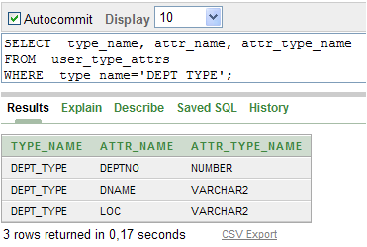
Информация о созданном типе
А теперь получим информацию о созданном типе данных из представления словаря USER_TYPE_ATTRS:
SELECT type_name, attr_name,
attr_type_name
FROM user_type_attrs
WHERE type_name='DEPT_TYPE';
Справа структура представления
dba_type_attrs

Slide 27
Изменение и удаление типов. Зависимости

Slide 28
Пример зависимости объектов

Slide 29
Конструкторы по умолчанию
Метод конструктора возвращает новый экземпляр объектного типа.
Для демонстрации применения конструктора по умолчанию создадим тип address_type, затем на его основе объектный тип person и таблицу peoples со столбцом этого типа
CREATE TYPE address_type as object (
zipcode number(5),
country varchar2(20),
city varchar2(30),
street varchar2(30),
numb number(4));
CREATE TYPE person AS OBJECT (
name VARCHAR2(40),
birthday DATE, -- дата рождения
address address_type,
MEMBER FUNCTION Age -- спецификация метода, возвращающего возраст
return NUMBER -- возвращаемое значение
);

Slide 30
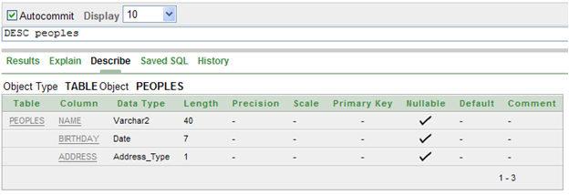
Конструкторы по умолчанию
Ранее определена только спецификация типа, создаём тело типа:
CREATE OR REPLACE TYPE BODY person IS -- задание методов
MEMBER FUNCTION Age RETURN NUMBER IS -- вычисление возраста
BEGIN
RETURN ROUND(MONTHS_BETWEEN(sysdate, birthday)/12);
END;
END;
Создадим таблицу типа person командой
CREATE TABLE peoples of person;
Посмотрим описание таблицы с созданным типом (команда desc person).

Slide 31
Особенности объектных таблиц
Из ограничений целостности в объектных таблицах работают только primary key и unique key. Например, создадим таблицу peoples1 c первичным ключом:
create table peoples1 of person (name primary key);
Проверим ее структуру для сравнения с peoples. В столбце Primary Key в строке NAME появится значение 1.
В объектных таблицах вставка строки “по-старому” не удастся. Например, вставка
INSERT INTO peoples
VALUES ('Сидоров И. П.', '22.11.80', 350000, 'Россия',
'Краснодар','Ставропольская', 149);
вызывает появление ошибки.
Теперь вставка должна производиться с указанием иерархии типов пользователя, например так:
INSERT INTO peoples
VALUES ('Сидоров И.П.', '22.11.80’,
address_type (35000, 'Россия', 'Краснодар’, 'Ставропольская', 149));

Slide 32
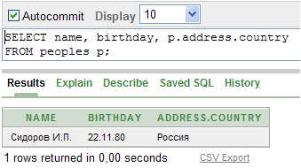
Особенности объектных таблиц
Читать как в обычных реляционных таблицах также не удастся. Так, команда
SELECT * FROM peoples;
вызывает сообщение об ошибке.
Тот же результат дают запросы:
SELECT name, birthday, address FROM peoples;
SELECT name, birthday, address.country FROM peoples;
А вот следующая команда позволяет работает нормально:
SELECT name, birthday, p.address.country FROM peoples p;
Псевдоним обязателен

Slide 33
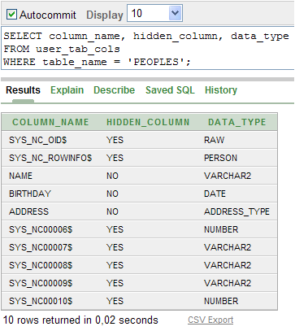
Как хранятся объектные таблицы
Обратимся к представлению user_tab_cols, перечисляющему все столбцы указанной таблицы, в том числе, скрытые (hidden). Создана не совсем обычная таблица peoples со скрытыми столбцами. name и birthday это обычные реляционные столбцы и читаются обычным запросом. Столбцы ADDRESS, SYS_NC_OID$ и SYS_NC_ROWINFO$ так не читаются. Столбец SYS_NC_OID$ содержит OIDы строк таблицы. Последние пять скрытых столбцов по сочетанию типов подозрительно напоминают столбцы zipcode, country, city, street и numb, определённые в типе address_type. Проверьте это предположение, выполнив запрос
SELECT SYS_NC00006$, SYS_NC00007$, SYS_NC00008$, SYS_NC00009$, SYS_NC00010$
FROM peoples;
Вывод: объектно-рел. модель эмулируется в табличной (SQL) модели

Slide 34
Индексы и ограничения целостности
Индекс может быть создан на любой листовой столбец объектной таблицы, в том числе принадлежащий вложенной таблице или входящий в атрибут объектного типа.
Забегая вперёд, отметим, что индексировать можно и объектные ссылки, но только в том случае, когда при их определении не только указан тип, на который ссылаются, но и определена таблица этого типа.
Пример:
CREATE INDEX country_idx ON peoples (address.country);
В этих же ситуациях можно определять и вводить ограничения целостности, например,
ALTER TABLE peoples ADD CONSTRAINT peoples_cons1
CHECK (address.country IS NOT NULL);
При создании таблицы также следует использовать ограничения целостности уровня таблицы.

Slide 35
Объектные модели ODMG и SQL
Обе объектные модели построены на основе системы типов, хотя при изучении модели Caché в этом можно усомниться.
Структурная реализация объектной модели в Caché отличается от стандартной объектной модели ODMG из-за того, что на объектной основе эмулирована модель SQL, а все данные хранятся в глобалах, имеющих иерархическую структуру.
В объектной модели ODMG имеется два вида типов: литеральные и объектные типы. Литеральные типы определены традиционно как тройка:
<множество литералов, множество значений, набор операций>.
Литеральные типы делятся на атомарные и конструируемые типы. К конструируемым типам относятся структурные литеральные типы и коллекции.
Булевский тип двузначный поскольку в стандарте нет неопределённых значений.
Объектные типы делятся на определяемые пользователем (мы с ними работали в Caché как с классами) и типы коллекций. Как и следовало ожидать, имеется операции создания, инициализации и сохранения объекта.
Ссылочные типы в ODMG отсутствуют, точнее, под одним именем объединены определения типа значений объекта и ссылочного типа OID’ов объектов этого объектного типа.

Slide 36
Объектные модели ODMG и SQL
Объектная модель SQL, определённая на уровне стандарта SQL:2003, использует традиционное понятие типа данных. Основные виды типов:
числовые (точные и приближённые);
строчные (символьные, битовые, анонимные);
типы даты и времени;
типы временных интервалов;
булев тип – трёхзначный!
типы коллекций;
ссылочные типы;
типы, определяемые пользователем (UDT).
Для расширения семантики хранимых данных была бы полезной реализация в СУБД так называемых индивидуальных типов данных. Например, если заданы два таких числовых типа
CREATE TYPE EMP_NO AS INTEGER;
CREATE TYPE DEPT_NO AS INTEGER;
то транслятор мог бы сообщить об ошибке сравнения в запросе
SELECT EMP_NAME FROM EMP
WHERE EMP_ID > DEPT_I

Slide 37
Заключение
В двух последних лекциях мы познакомились с двумя объектными моделями данных.
Обратите внимание на то, что объектно-реляционная модель была эмулирована фирмой Oracle в табличную модель SQL.
Итак, у нас в арсенале пять моделей данных:
Сущность - связь
Иерархическая
Табличная модель SQL
Объектная
Объектно-реляционная
В повседневной практике используют ещё модели:
Многомерные (для аналитики)
NoSQL, в частности, документарные
XML- модели
Некоторые полезные для практики модели могут эмулироваться самим пользователем.
Пример: таблицы принятия решений.

Slide 38
Спасибо за внимание

